Slide 1


Střední odborná škola a Střední odborné učiliště, Hradec Králové, Vocelova 1338, příspěvková organizace
Registrační číslo projektu: | CZ.1.07/1.5.00/34.0245
Číslo DUM: | VY_32_INOVACE_04_A_18
Tematická oblast: | Mluvnice a gramatika
Téma: | Předložky místa – 2. část
Autor: | Bc. Dagmar Poláková
Datum vytvoření: | Březen 2013

Slide 2
Anotace
Materiál je určen pro studijní obory k výuce předmětu německý jazyk, inovuje výuku použitím multimediálních pomůcek – prezentace s názornými obrázky a schématy doplněných textem podporujícím výklad učitele.
Metodický pokyn
Materiál používá učitel při výkladu – pro větší názornost a atraktivnost výuky a zároveň jej mohou využívat žáci pro domácí přípravu na výuku.

Slide 3
Předložky se 3. a 4. pádem
Předložky místa

Slide 4
zapamatujte si
Wo ? |  |  | Wohin ?
stehen | stát |  | stellen | postavit
liegen | ležet |  | legen | položit
sitzen | sedět |  | setzen | posadit

Slide 5
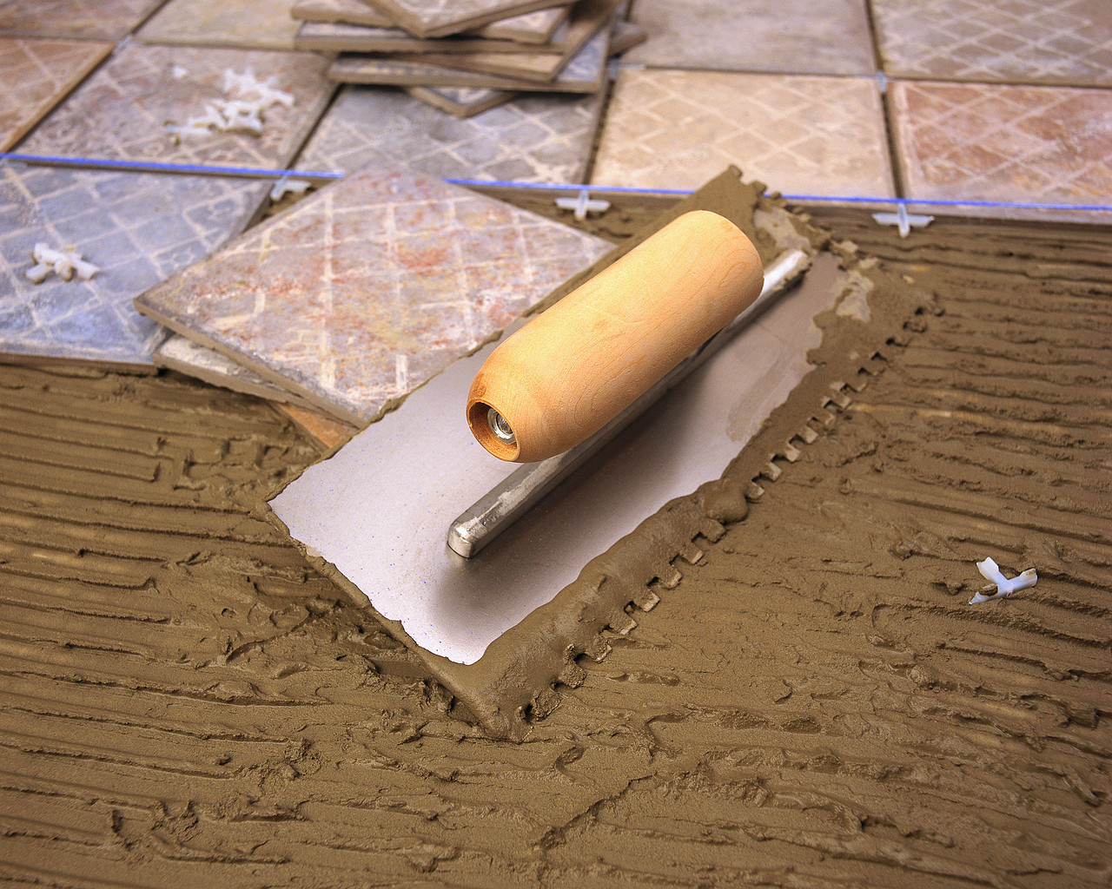
Fliesen legen

Slide 6
liegen

Slide 7
Tepich legen

Slide 8

Eier legen

Slide 9
Doplň člen
der | die | das | die
des | der | des | der
dem | der | dem | den
den | die | das | die
Wohin ?
Ich fahre mein Auto unter __________ Brücke.
Stellen Sie bitte das Auto hinter__________ Haus.
Die Leute gehen jetzt in__________ Kirche.
In der Sportstunde gehen wir auch in __________ Gymnastikraum.
Ich hänge die Plakate an __________ Wand.
Ich stelle die Schultasche unter __________ Tisch.
Eine Schülerin setzt sich vor __________ Lehrer.
Der Lehrer stellt sich vor __________ Schülern.
Der Hausmeister hängt das Bild an __________ Wand.

Slide 10
Wo? nebo Wohin?
der | die | das | die
des | der | des | der
dem | der | dem | den
den | die | das | die
Ich stelle das Buch ____ Regal.
Wir setzen uns ___ Sofa.
Warum sitzt du so faul _____ Stuhl?
Ich liege am Samstag lange _____ Bett.
Er hängt das Bild _____ Wand.
Viele Vögel sitzen _____ Dach.
Sie legt das Buch _____ Schublade.
Ihr legt die Handtücher _____ Schrank.
Du stellst die Blumenvase _____ Tisch.
Das Geschirr liegt noch _____ Tisch.
Ich lege mich müde ____ Bett.
Du setzt dich ______ Stuhl.

Slide 11
Wo? nebo Wohin?
der | die | das | die
des | der | des | der
dem | der | dem | den
den | die | das | die
Ich stelle das Buch ins Regal.
Wir setzen uns aufs Sofa.
Warum sitzt du so faul auf dem Stuhl?
Ich liege am Samstag lange im Bett.
Er hängt das Bild an die Wand.
Viele Vögel sitzen auf dem Dach.
Sie legt das Buch in die Schublade.
Ihr legt die Handtücher in den Schrank.
Du stellst die Blumenvase auf denTisch.
Das Geschirr liegt noch auf demTisch.
Ich lege mich müde ins Bett.
Du setzt dich auf den Stuhl.

Slide 12
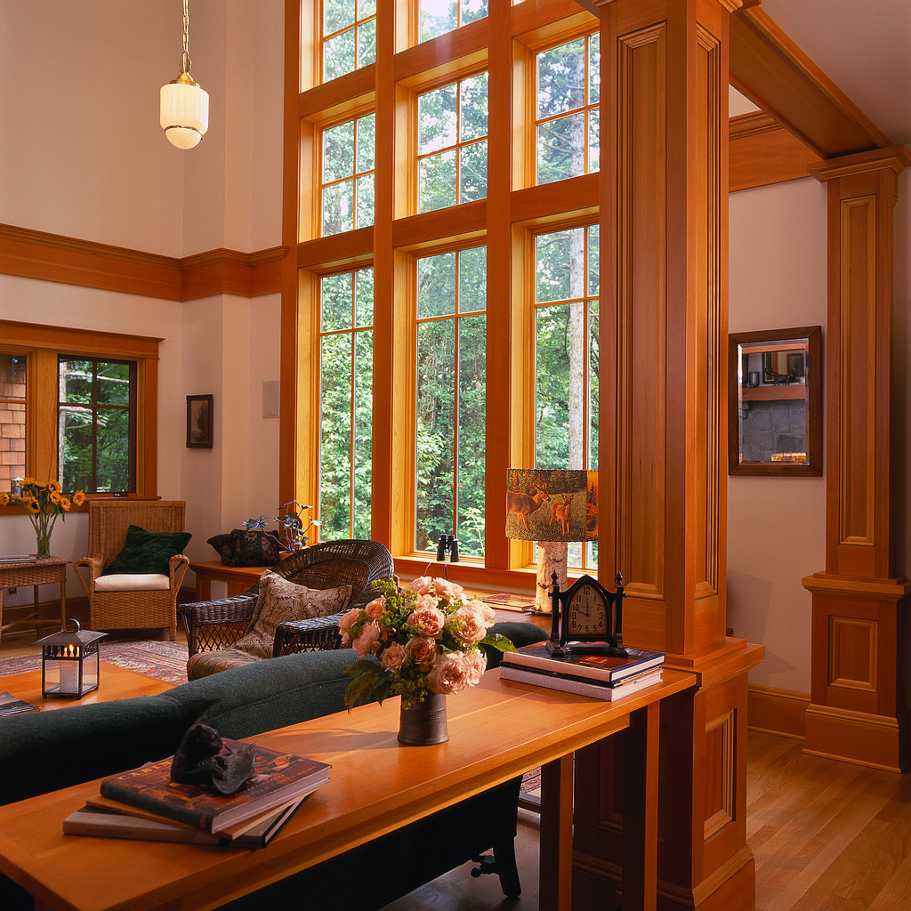
Wo … ?
der Spiegel
der Sessel
die Lampe
der Teppich
die Katze
die Blumen
das Bild
die Bücher
das Fernglas
die Vase
das Sofa
das Kissen
die Uhr
der Baum
der Tisch
das Reh
Der Sessel steht in der Ecke.

Slide 13
Použité zdroje
Baumbach, Rudolf a václavková, Gertruda Mluvnice němčiny. Olomouc: FIN PUBLISHING, 1997, ISBN 80-86002-27-6.
Obrázky galerie Kliparty kvalitně [cit. 11.8.2012]. Dostupný pod licencí Microsoft Office 2010 WWW: <http://office.microsoft.com/cs-cz/images/>.
Pokud není uvedeno jinak, použitý materiál je z vlastních zdrojů autora.

